Slide 1

Ожидания муниципальной системы дополнительного образования (Государственный заказ)
Критерии и показатели
Охват
Качество образования
Удовлетворенность

Slide 2
Полный спектр активных программ на портале-навигаторе 33.pfdo.ru на конец
2024 года
Всего:
  ДООП – 623 (реестры бюджетных, сертифицированных и платных программ);
Распределение ДООП по поставщикам:
  Учреждения дополнительного образования детей – 309 программ;
  Общеобразовательные организации (СОШ) – 225 программ;
  Дошкольные образовательные учреждения – 76 программ;
  Учреждения среднего профессионального образования (СПО) – 7 программ;
  Специальные (коррекционные) образовательные учреждения (СКОУ) – 6 программ.

Slide 3
Востребованные программы по направленностям
Естественнонаучная (ЕН)
ВСЕГО: ДООП — 30
Социально-гуманитарная (СГН)
ВСЕГО: ДООП — 136
Учреждения:
СОШ - 27 программ (878 чел.)
ДОУ - 3 программы (43 чел.),
УДОД - 0 программ
СКОУ - 0 программ
Всего обучающихся — 921
Учреждения:
СОШ – 81программа (2426 чел.),
УДОД – 29 программ (410 чел.)
ДОУ – 26 программ (434 чел.)
СКОУ - 0 программ
Всего обучающихся — 3270

Slide 4
Востребованные программы по направленностям
Техническая (ТН)
ВСЕГО: ДООП — 60
Туристско-краеведческая (ТКН)
ВСЕГО: ДООП — 21
Учреждения:
СОШ -30 программ (894 чел.),
УДОД – 22 программы (241 чел.),
СПО -7 программ (365 чел.),
СКОУ -1программа (14 чел.)
Всего обучающихся — 505
Учреждения:
СОШ -13 программ (243 чел.)
УДОД -8 программ (111 чел.),
Всего обучающихся — 354

Slide 5
Востребованные программы по направленностям
Физкультурно-спортивная (ФСН)
ВСЕГО: ДООП — 121
Художественная (ХН)
ВСЕГО: ДООП — 255
Учреждения:
УДОД - 66 программ (1243 чел.),
СОШ - 40 программ (848 чел.),
ДОУ -13 программ (207 чел.),
СКОУ - 2 программы (46 чел.)
Всего обучающихся — 2344
Учреждения:
УДОД -164 программы (3163чел.),
СОШ -34 программы (1016 чел.),
ДОУ -34 программы (437 чел.),
СКОУ -1 программа (342 чел.)
Всего обучающихся — 4658

Slide 6
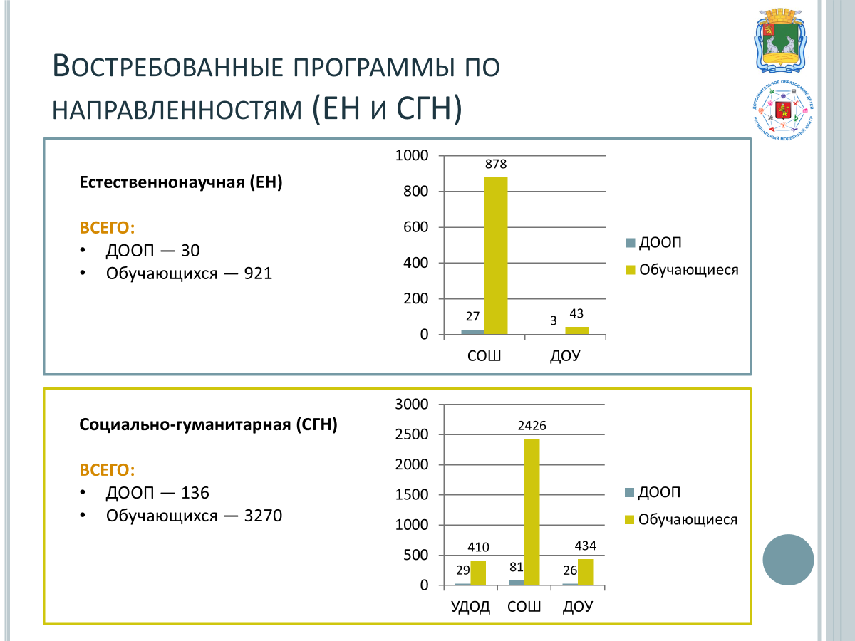
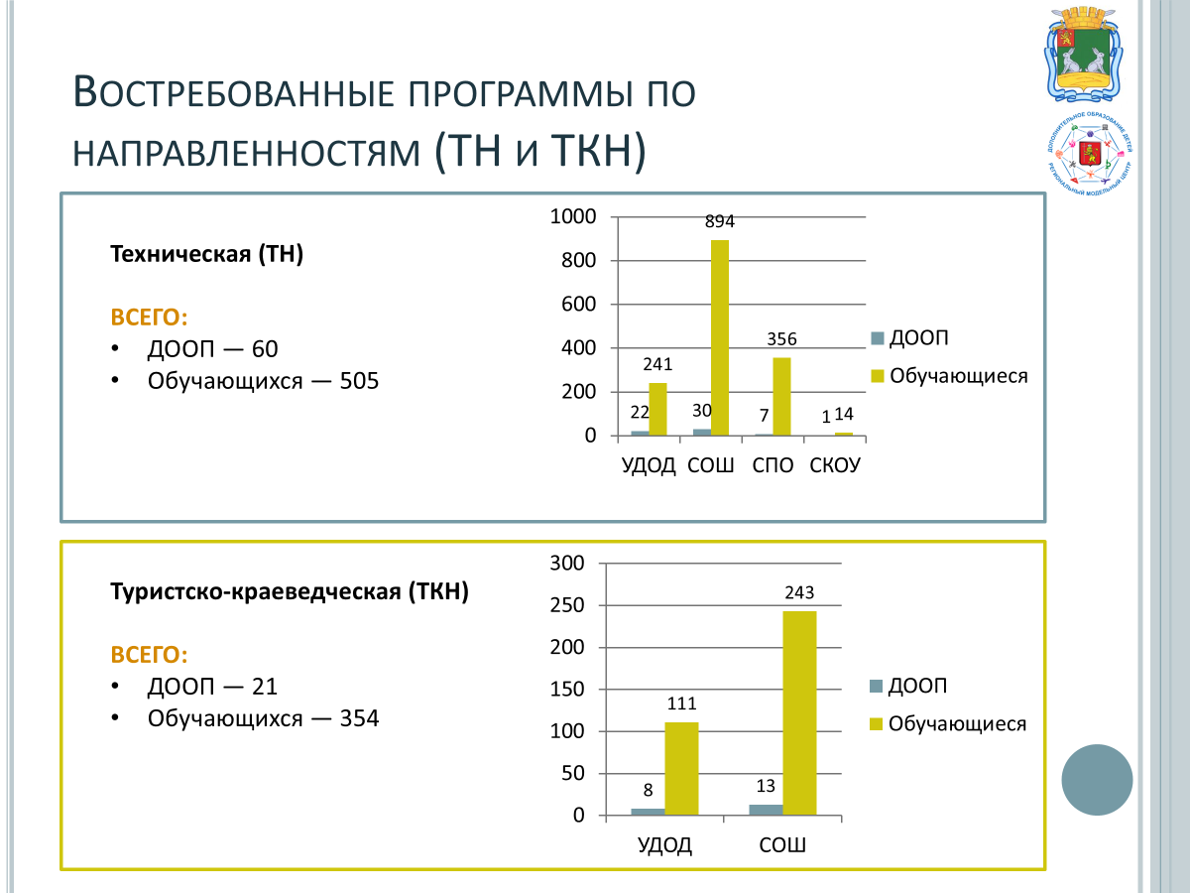
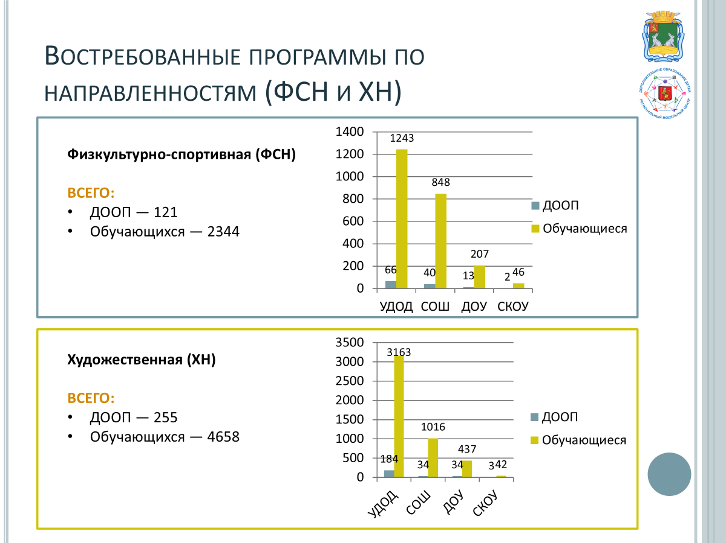

Slide 7
Востребованность ДООП
  Общеобразовательные организации (школы) – 6305 обучающихся (48%);
  Учреждения дополнительного образования детей – 5168 обучающихся (40%);
  Дошкольные образовательные учреждения – 1121 обучающийся (8%);
  Учреждения среднего профессионального образования (СПО) – 356 обучающихся(3%);
  Специальные (коррекционные) образовательные учреждения (СКОУ) – 102 обучающихся (1%).

Slide 8
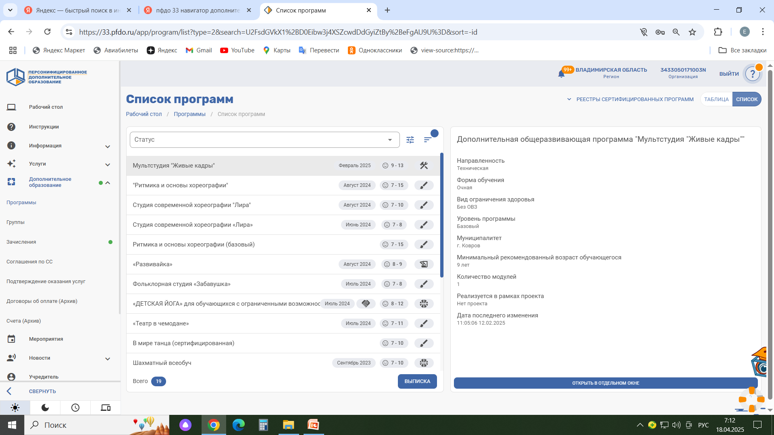

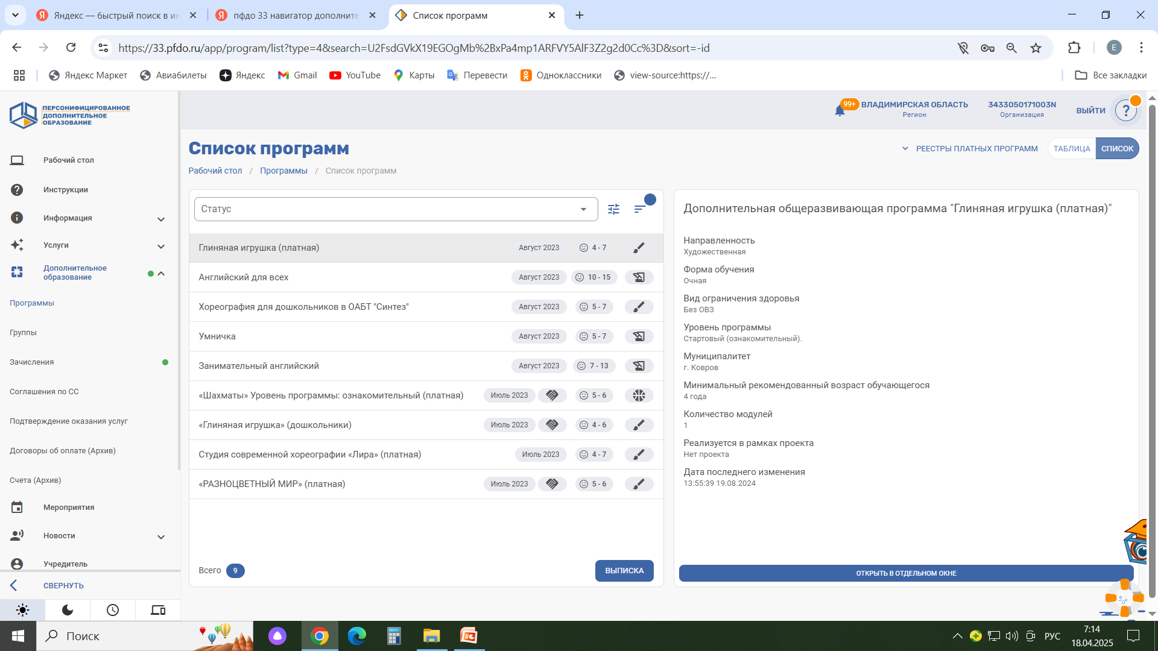
реестры программ

Slide 9
Реестр сертифицированных программ
Сертифицированные программы дополнительного образования — это дополнительные общеобразовательные программы, которые реализуются государственными (муниципальными) организациями сверх установленного задания, организациями или индивидуальными предпринимателями за счёт средств местных бюджетов.
Скрин реестра

Slide 10
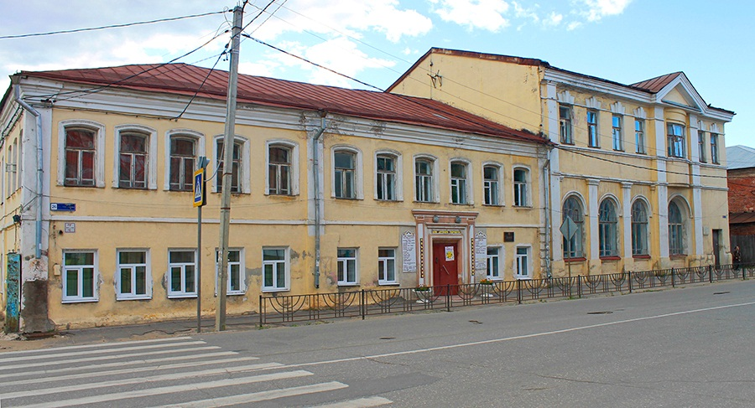
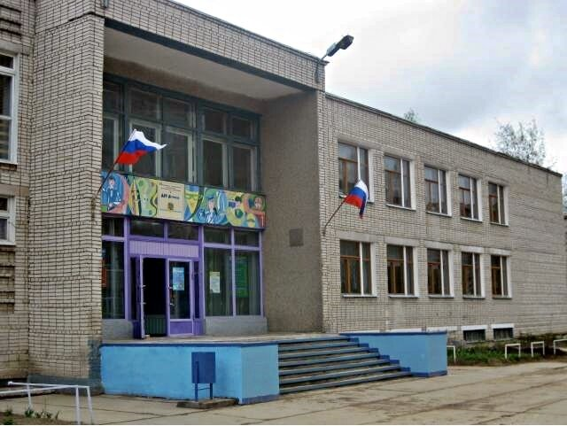

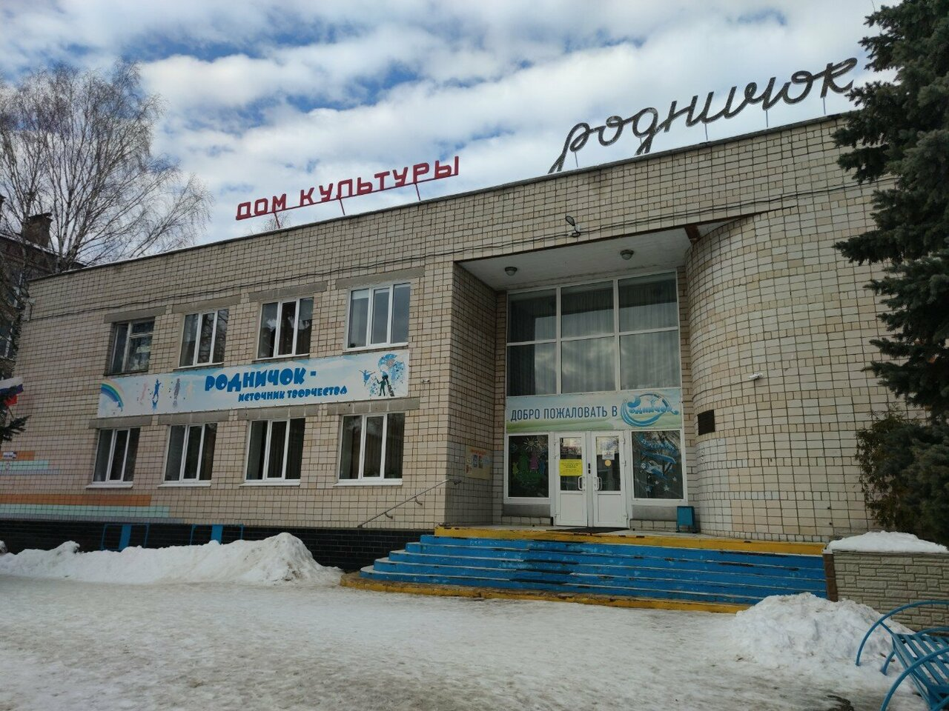
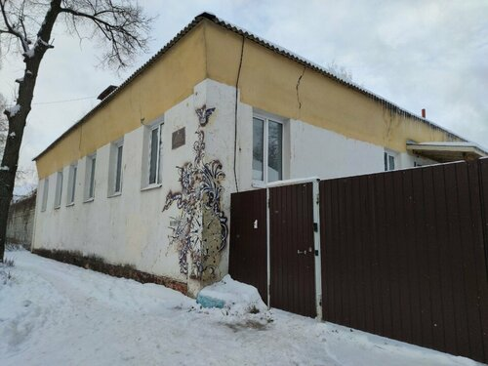
МБОУ ДО «Дом детского творчества»
Дом детской культуры «Дегтярёвец»
МБОУ ДО центр дополнительного
образования детей «Родничок»
Детско-юношеский центр «Гелиос»
Центр детского технического
творчества «Азимут»

Slide 11
Реестр Сертифицированных программ
68 ДООП, 1299 обучающийся
Востребованность по направленностям:
Художественная направленность – 47 программ (69%)
Физкультурно-спортивная направленность – 19 программ (28%)
Социально-гуманитарная направленность – 2 программы (3%)
Естественно-научная – 0 программ
Туристско-краеведческая - 0 программ
Техническая – 0 программ

Slide 12
Реестр Программ муниципального заказа (МЗ)
МЗ (муниципальное задание) в контексте программ дополнительного образования — это программа, на которую уже сформировано муниципальное задание и она профинансирована муниципалитетом. При этом деньги с сертификата при зачислении по такой программе не списываются, так как она значима для государства.
22 поставщика
734 программы,
13786 обучающихся

Slide 13
Реестр Платных программы
Государственные и муниципальные образовательные организации вправе оказывать платные дополнительные образовательные услуги, не предусмотренные соответствующими образовательными программами и государственными образовательными стандартами.
Количество зачислений -1918 обучающихся
УДОД – 421 обучающийся
ДОУ -1497 обучающихся

Slide 14
Модель доступности дополнительного образования детей с ОВЗ
2024 год
729 человека (различные нозологические группы) и 35 программ:
Учреждения дополнительного образования детей – 22 АДООП, 469 чел.,
Общеобразовательные организации (СОШ) – 7 АДООП, 158 чел.
Специальные (коррекционные) образовательные учреждения (СКОУ)– 6 АДООП, 102 чел.

Slide 15
Модель доступности дополнительного образования детей с ОВЗ
Распределение ДООП по направленностям
Социально-гуманитарная направленность - 12 программ (34%) 175 чел.
Техническая – 1 программа (3%) 14 чел.
Физкультурно-спортивная – 8 программ (23%) 311 чел.
Художественная – 14 программ (40%) 229 чел.
Естественно-научная – 0
Туристско-краеведческая - 0

